Slide 1
GIT
Kompensationen

Slide 2
Meinungen ☺
Its trendy to praise GIT. But almost every developer I talked to, privately agree that they personally hate GIT.
Now that they use GIT they spend so much more time in source control than ever before.

Slide 3
Grundlagen

Slide 4
Die lokale Umgebung
HEAD
master
History
a47c3
b325c
c10b9
reset
commit
Stage / Index
Working Directory
add
checkout <filename>

Slide 5
Index / Stage anzeigen
git ls-files
datei.txt
ganzneu.txt
versehentlich.txt
git ls-files -s
100644 860860d751dd43f1ebe49ed779b294e285b0741a 0 datei.txt
100644 b3810d14ab8e18d7790cd60c46dccb91e9d99e44 0 ganzneu.txt
100644 cb3511ef420f17ff737a29136ff5237e932e0886 0 versehentlich.txt
a47c3
b325c
c10b9
Stage / Index
Working Directory

Slide 6
Commit (-Dateien) anzeigen
git ls-tree -r HEAD
100644 blob 860860d751dd43f1ebe49ed779b294e285b0741a datei.txt
100644 blob b3810d14ab8e18d7790cd60c46dccb91e9d99e44 ganzneu.txt
100644 blob cb3511ef420f17ff737a29136ff5237e932e0886 versehentlich.txt
git ls-tree -r HEAD~3
100644 blob b3810d14ab8e18d7790cd60c46dccb91e9d99e44 ganzneu.txt
100644 blob cb3511ef420f17ff737a29136ff5237e932e0886 versehentlich.txt
a47c3
b325c
c10b9
Stage / Index
Working Directory

Slide 7
Inhalte anzeigen
git cat-file -p HEAD:versehentlich.txt
Inhalt der Datei aus dem Commit
git cat-file -p :versehentlich.txt
Inhalt der Datei aus dem Index
cat versehentlich.txt
Inhalt der Datei auf der lokalen Platte

Slide 8
add
git add neu.xls
...
vorhanden.txt
...
vorhanden.txt
vorhanden.txt
vorhanden.txt
neu.xls
add
vorhanden.txt
neu.xls
vorhanden.txt
neu.xls

Slide 9
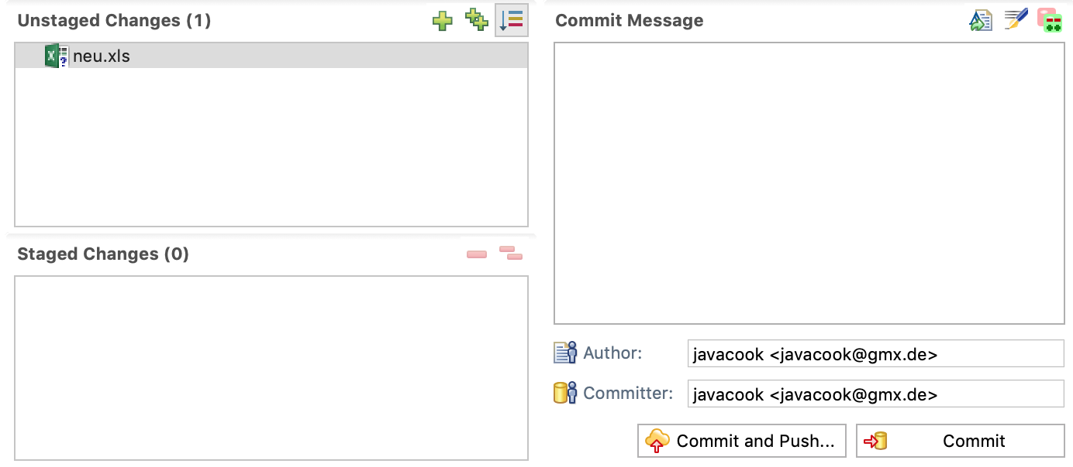
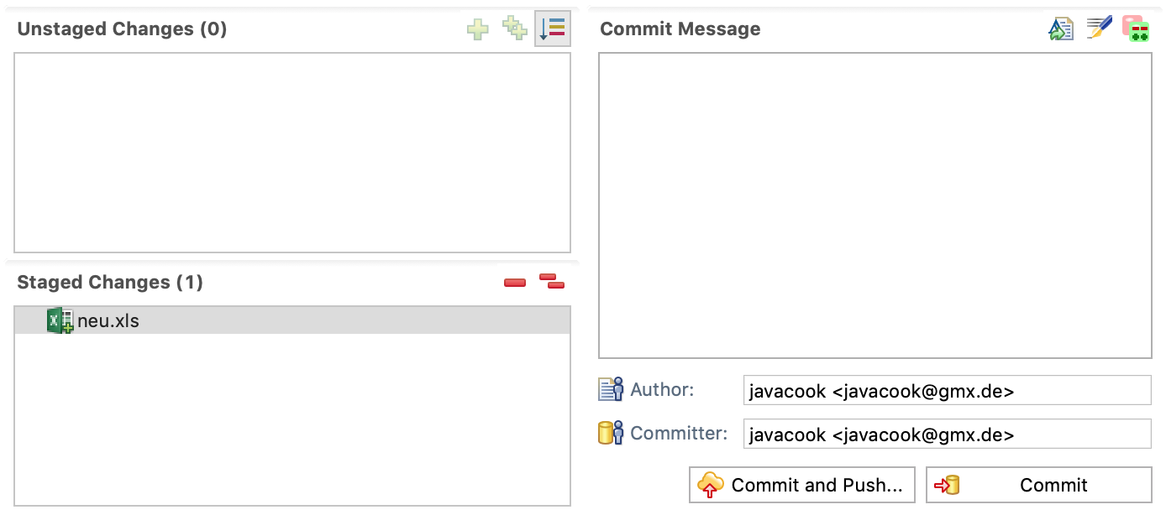
add
git add neu.xls
...
vorhanden.txt
...
vorhanden.txt
vorhanden.txt
vorhanden.txt
neu.xls
add
vorhanden.txt
neu.xls
vorhanden.txt
neu.xls

Slide 10
commit
git commit neu.xls –m "verständlicher Text"
commit
...
vorhanden.txt
...
vorhanden.txt
vorhanden.txt
neu.xls
vorhanden.txt
neu.xls
vorhanden.txt
neu.xls
vorhanden.txt
neu.xls
vorhanden.txt
neu.xls

Slide 11
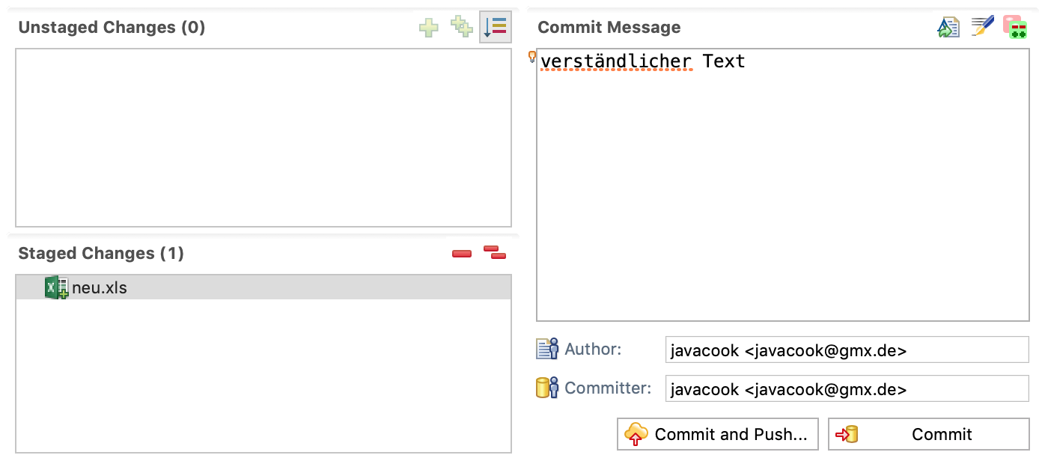
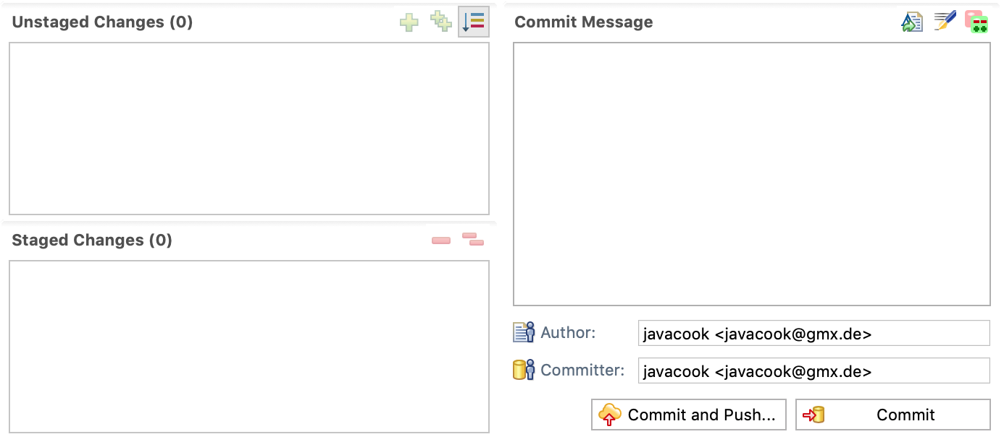
commit
git commit neu.xls –m "verständlicher Text"
commit
...
vorhanden.txt
...
vorhanden.txt
vorhanden.txt
neu.xls
vorhanden.txt
neu.xls
vorhanden.txt
neu.xls
vorhanden.txt
neu.xls
vorhanden.txt
neu.xls

Slide 12
Die lokale Umgebung
HEAD
master
History
a47c3
b325c
c10b9
commit
Stage / Index
Working Directory
add

Slide 13
Remote Repositories
origin: https://scm-manager.cp.creditreform.de:8443/scm/git/ask-verzeichnis
aa344
e4f6d
b325c
push
e4f6d
b325c
1234a
HEAD
master
Stage / Index
Working Directory

Slide 14
Remote Repositories
origin: https://scm-manager.cp.creditreform.de:8443/scm/git/ask-verzeichnis
aa344
e4f6d
b325c
fetch
push
e4f6d
b325c
1234a
HEAD
master
Stage / Index
Working Directory

Slide 15
Kompensationen

Slide 16
Die lokale Umgebung
HEAD
master
History
a47c3
b325c
c10b9
reset
commit
Stage / Index
Working Directory
add
checkout <filename>

Slide 17
Versehentliches add
git add versehentlich.txt

Slide 18
Versehentliches add
git add versehentlich.txt
´
Kompensation:
git rm versehentlich.txt
versehentlich.txt
datei.txt
datei.txt
Stage / Index
versehentlich.txt
datei.txt
datei.txt
Working Directory

Slide 19
Versehentliches add
git add versehentlich.txt
´
Kompensation:
git rm versehentlich.txt
git rm --cached versehentlich.txt
versehentlich.txt
datei.txt
datei.txt
Stage / Index
versehentlich.txt
datei.txt
datei.txt
Working Directory
versehentlich.txt
datei.txt
datei.txt
versehentlich.txt
datei.txt
versehentlich.txt
datei.txt

Slide 20
Versehentliches add
git add versehentlich.txt
Kompensation:
git rm --cached versehentlich.txt
Alternativ:
git reset versehentlich.txt
Hinweis: reset ersetzt den Index durch den letzten Commit (des akt. Branchs) Falls es im letzten Commit die Datei versehentlich.txt nicht gibt, wird sie aus dem Index gelöscht

Slide 21
Versehentliches add & commit
git add versehentlich.txt
git commit versehentlich.txt –m "oh"

Slide 22
Versehentliches add & commit
git add versehentlich.txt
git commit –am "oh"
Kompensation:
git rm --cached versehentlich.txt
git commit –am "Datei entfernt"
Bem.: Die Datei versehentlich.txt ist weiter lokal vohanden.

Slide 23
Versehentliches add, commit & push
git add versehentlich.txt
git commit versehentlich.txt –m „oh“
git push
Kompensation:
git rm --cached versehentlich.txt
git commit –am "Datei entfernt"
git push

Slide 24
Versehentliches Ändern des Inhalts lokal
echo "Guter Inhalt" > datei.txt
git add datei.txt
echo "Falscher Inhalt" > datei.txt
Kompensation:
git checkout datei.txt
datei.txt: Guter Inhalt
datei.txt: Guter Inhalt
checkout <filename>
datei.txt: Falscher Inhalt
datei.txt: Guter Inhalt

Slide 25
Versehentliches Ändern des Inhalts mit add
echo "Falscher Inhalt" > datei.txt
git add datei.txt
Kompensation:
git checkout HEAD datei.txt
HEAD
HEAD
master
master
datei.txt: Guter Inhalt
datei.txt: Guter Inhalt
datei.txt: Falscher Inhalt
datei.txt: Guter Inhalt
datei.txt: Falscher Inhalt
datei.txt: Guter Inhalt

Slide 26
Versehentliches Ändern des Inhalts mit add
echo "Falscher Inhalt" > datei.txt
git add datei.txt
Kompensation:
git reset HEAD datei.txt
HEAD
HEAD
master
master
datei.txt: Guter Inhalt
datei.txt: Guter Inhalt
datei.txt: Falscher Inhalt
datei.txt: Guter Inhalt
datei.txt: Falscher Inhalt
datei.txt: Falscher Inhalt

Slide 27
Versehentliches Ändern des Inhalts mit add
echo "Falscher Inhalt" > datei.txt
git add datei.txt
Kompensation:
git reset HEAD --hard
HEAD
HEAD
master
master
datei.txt: Guter Inhalt
datei.txt: Guter Inhalt
datei.txt: Falscher Inhalt
datei.txt: Guter Inhalt
datei.txt: Falscher Inhalt
datei.txt: Guter Inhalt

Slide 28
Verwerfen des letzten Commits
echo "zuvor" > datei.txt; git commit –am "ok"
echo "jetzt" > datei.txt; git commit –am "ok"
git reset HEAD~ --soft
HEAD
HEAD
master
master
datei.txt: zuvor
datei.txt: jetzt
datei.txt: zuvor
datei.txt: jetzt
datei.txt: jetzt
datei.txt: jetzt
datei.txt: jetzt
datei.txt: jetzt

Slide 29
Verwerfen des letzten Commits
echo "zuvor" > datei.txt; git commit –am "ok"
echo "jetzt" > datei.txt; git commit –am "ok"
git reset HEAD~ --mixed
HEAD
HEAD
master
master
datei.txt: zuvor
datei.txt: jetzt
datei.txt: zuvor
datei.txt: jetzt
datei.txt: jetzt
datei.txt: zuvor
datei.txt: jetzt
datei.txt: jetzt

Slide 30
Verwerfen des letzten Commits
echo "zuvor" > datei.txt; git commit –am "ok"
echo "jetzt" > datei.txt; git commit –am "ok"
git reset HEAD~ --hard
HEAD
HEAD
master
master
datei.txt: zuvor
datei.txt: jetzt
datei.txt: zuvor
datei.txt: jetzt
datei.txt: jetzt
datei.txt: zuvor
datei.txt: jetzt
datei.txt: zuvor

Slide 31
Positionieren des HEADs an einen Commit
echo "zuvor" > datei.txt; git commit –am "ok"
echo "jetzt" > datei.txt; git commit –am "ok"
git reset a9e5e6a4
HEAD
HEAD
master
master
a9e5e6a4
38eb946c
a9e5e6a4
38eb946c
datei.txt: zuvor
datei.txt: jetzt
datei.txt: zuvor
datei.txt: jetzt
datei.txt: jetzt
datei.txt: zuvor
datei.txt: jetzt
datei.txt: jetzt

Slide 32
Verwerfen des letzten Commits
echo "123" > datei.txt
git commit –am "ok"
HEAD
master
HEAD
datei.txt: 123
master
datei.txt: zuvor
datei.txt: jetzt
datei.txt: zuvor
datei.txt: jetzt
datei.txt: jetzt
datei.txt: 123
datei.txt: jetzt
datei.txt: 123

Slide 33
Kompensieren des letzten Commits
echo "Falscher Inhalt" > datei.txt
git commit –am "oh"
HEAD
master
datei.txt: Guter Inhalt
datei.txt: Falscher Inhalt
datei.txt: Falscher Inhalt
datei.txt: Falscher Inhalt

Slide 34
Kompensieren des letzten Commits
echo "Falscher Inhalt" > datei.txt
git commit –am "oh"
Kompensation:
git revert HEAD
HEAD
master
datei.txt: Guter Inhalt
datei.txt: Falscher Inhalt
datei.txt: Guter Inhalt
datei.txt: Guter Inhalt
datei.txt: Guter Inhalt

Slide 35
Commit mit vorherigem zusammenfassen
echo "Gutar inhalt" > datei.txt
git commit –am "Textänderung"
echo "Guter Inhalt" > datei.txt
git commit –am "Typos"

Slide 36
Commit mit vorherigem zusammenfassen
echo "Gutar inhalt" > datei.txt
git commit –am "Textänderung"
echo "Guter Inhalt" > datei.txt
git commit –am "Typos"
3e3f932 Typos
5e44dfd Textänderung
55278cf Zwischenstand
d68f75f Vertippt
48c59d9 Korrektur

Slide 37
Commit mit vorherigem zusammenfassen
Kompensation:
echo "Gutar inhalt" > datei.txt
git commit –am "Textänderung"
echo "Guter Inhalt" > datei.txt
git commit –am "Neuer Text" –-amend
git commit –a –-no-edit –-amend

Slide 38
Mehrere Commits zusammenfassen
Kompensation:
echo "Gutar inhalt" > datei.txt
git commit –am "Textänderung"
echo "Guter Inhalt" > datei.txt
git commit –am "Neuer Text" –-amend
git commit –a –-no-edit –-amend
5e44dfd Neuer Text
55278cf Zwischenstand
d68f75f Vertippt
48c59d9 Korrektur

Slide 39
Mehrere Commits zusammenfassen
git reset a9e5e6a4
HEAD
HEAD
master
master
a9e5e6a4
38eb946c
a9e5e6a4
38eb946c
datei.txt: zuvor
datei.txt: jetzt
datei.txt: zuvor
datei.txt: jetzt
datei.txt: jetzt
datei.txt: zuvor
datei.txt: jetzt
datei.txt: jetzt

Slide 40
Mehrere Commits zusammenfassen
Gegeben sei
HEAD
master
df373138
b33c72d3
a9e5e6a4
38eb946c
datei.txt: uralt
datei.txt: alt
datei.txt: zuvor
datei.txt: jetzt
datei.txt: jetzt
datei.txt: jetzt

Slide 41
Mehrere Commits zusammenfassen
git reset df373138
HEAD
master
df373138
b33c72d3
a9e5e6a4
38eb946c
datei.txt: uralt
datei.txt: alt
datei.txt: zuvor
datei.txt: jetzt
datei.txt: uralt
datei.txt: jetzt

Slide 42
Mehrere Commits zusammenfassen
Lokale Änderungen...
HEAD
master
df373138
b33c72d3
a9e5e6a4
38eb946c
datei.txt: uralt
datei.txt: alt
datei.txt: zuvor
datei.txt: jetzt
datei.txt: uralt
datei.txt: neu

Slide 43
Mehrere Commits zusammenfassen
git add *
git commit –m "neue Nachricht"
HEAD
master
38eb946c
datei.txt: neu
df373138
b33c72d3
a9e5e6a4
38eb946c
datei.txt: uralt
datei.txt: alt
datei.txt: zuvor
datei.txt: jetzt
datei.txt: neu
datei.txt: neu

Slide 44
Lokales Repository
HEAD
master
History
aa344
e4f6d
b325c
reset
commit
Stage / Index
Working Directory
add
checkout <filename>

Slide 45
Remote Repositories
git clone https://scm-manager.cp.creditreform.de:8443/...
origin: https://scm-manager.cp.creditreform.de:8443/scm/git/ask-verzeichnis
aa344
e4f6d
b325c
master
aa344
e4f6d
b325c
FETCH_HEAD
origin/master
aa344
e4f6d
b325c
HEAD
master
Stage / Index
Working Directory

Slide 46
Remote Repositories
origin: https://scm-manager.cp.creditreform.de:8443/scm/git/ask-verzeichnis
b325c
c10b9
d322a
master
aa344
e4f6d
b325c
FETCH_HEAD
origin/master
b325c
45dda
a4ecd
HEAD
master
Stage / Index
Working Directory

Slide 47
fetch
origin: https://scm-manager.cp.creditreform.de:8443/scm/git/ask-verzeichnis
b325c
c10b9
d322a
master
git fetch origin master
b325c
c10b9
d322a
FETCH_HEAD
origin/master
b325c
45dda
a4ecd
HEAD
master
Stage / Index
Working Directory

Slide 48
merge
origin: https://scm-manager.cp.creditreform.de:8443/scm/git/ask-verzeichnis
b325c
c10b9
d322a
master
git fetch origin master
git merge origin/master
b325c
c10b9
d322a
FETCH_HEAD
origin/master
45dda
a4ecd
fe45e
c10b9
d322a
HEAD
master
Stage / Index
Working Directory

Slide 49
fetch
origin: https://scm-manager.cp.creditreform.de:8443/scm/git/ask-verzeichnis
b325c
c10b9
d322a
master
git fetch origin master
b325c
c10b9
d322a
FETCH_HEAD
origin/master
b325c
45dda
a4ecd
HEAD
master
Stage / Index
Working Directory

Slide 50
reset
origin: https://scm-manager.cp.creditreform.de:8443/scm/git/ask-verzeichnis
b325c
c10b9
d322a
master
git fetch origin master
git reset --hard origin/master
b325c
c10b9
d322a
FETCH_HEAD
origin/master
b325c
c10b9
d322a
HEAD
master
Stage / Index
Working Directory

Slide 51
Auschecken, Updaten...
Updaten mit (automatischem) Merge:
git pull
Zuvor vergleichen:
git fetch --all
git diff master origin/master
git log master...origin/master
git merge
Updaten mit Überschreiben:
git fetch --all
git reset --hard origin/master

Slide 52
hint: Updates were rejected because the tip of your current branch is behind
hint: its remote counterpart. Integrate the remote changes (e.g.
hint: 'git pull ...') before pushing again.
hint: See the 'Note about fast-forwards' in 'git push --help' for details.

Slide 53
Happy Hacking

Slide 54
Lokales und Remote-Repo mergen
git remote add origin https://scm-manager...
git branch --set-upstream-to=origin/master master
git pull
→ verweigere den Merge von nicht zusammenhängenden Historien.
git fetch --all
git merge --allow-unrelated-histories

